Slide 1
Curso de Autolisp
Entorno de desarrollo de autolisp
Comando: vlide

Slide 2
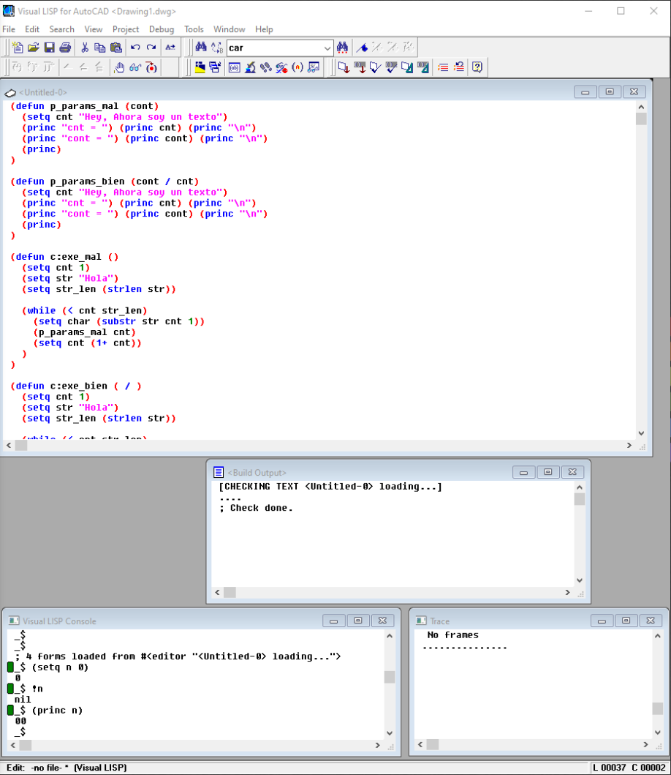
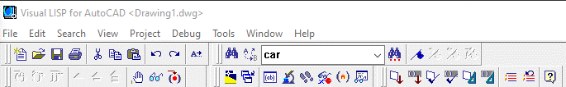
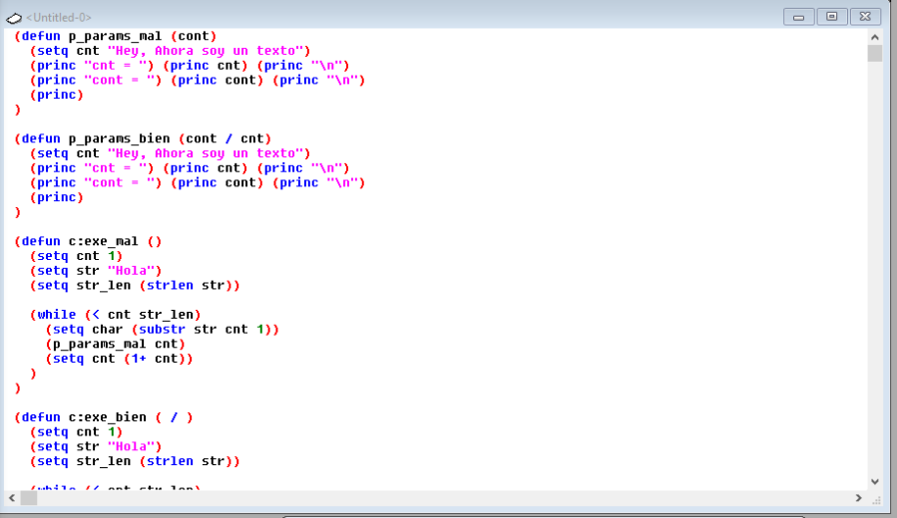
El entorno

Slide 3
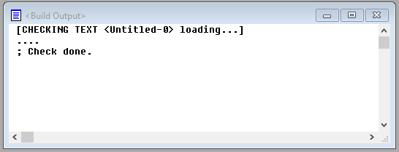
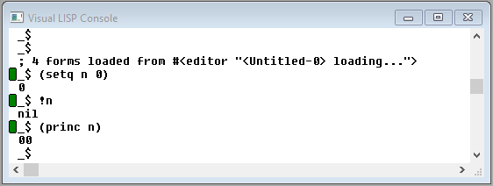
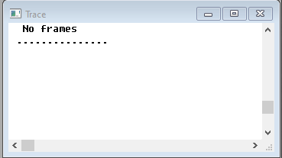
El entorno

Slide 4
El entorno
Carga el programa que estamos editando en autocad
Verifica el código (muy elementalmente)
Carga la selección en autocad
Intenta emprolijar el código.
(para mi gusto lo rompe)
Intenta emprolijar el código seleccionado.
(repito, para mi gusto lo rompe)
Verifica el código de la selección

Slide 5
El entorno
“Pone” un “punto de quiebre”.
(Breakpoint) En nuestro programa
Ejecuta hasta el próximo breakpoint. (No estoy seguro)
Agregar una sentencia o nombre de variable a “vigilar”

Slide 6
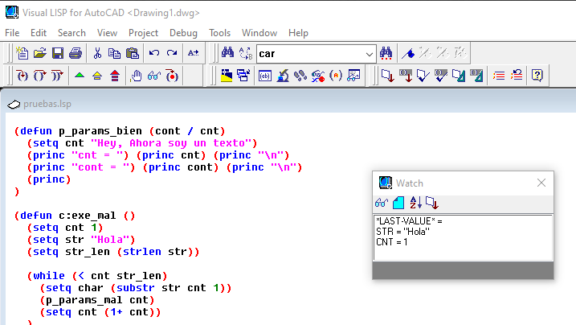
El entorno
Inspeccionando alguna variables de mi programa.
Ejecuta el programa hasta:
_El próximo BreakPoint
_Terminar
_Tener un error (y explotar)
Termina la ejecución
Termina la ejecución

Slide 7
El entorno
Ejecuta solo una sentencia paso a paso, de a una por click
Ejecuta una sentencia entera de una sola vez.
Ejecuta una función entera y para.

Slide 8
Una función que ¿seguramente? vieron en el código.
(setq list_a ‘(0 1 2 3))
(setq list_b ‘(4 5 6 7))
(setq list_todo (append list_a list_b))
(princ list_todo)
(0 1 2 3 4 5 6 7 8)

Slide 9
Que hace esto?
(setq lista ‘(0 1 2 3 4 5 6 7 8 9))
(reverse (member 4 (reverse lista)))
(reverse (cdr (member 4 (reverse lista))))
;Funciones útiles:
(reverse lista) ; devuelve ‘(9 8 7 6 5 4 3 2 1 0)
(member 4 lista) ; devuelve ‘(4 5 6 7 8 9)

